Slide 1
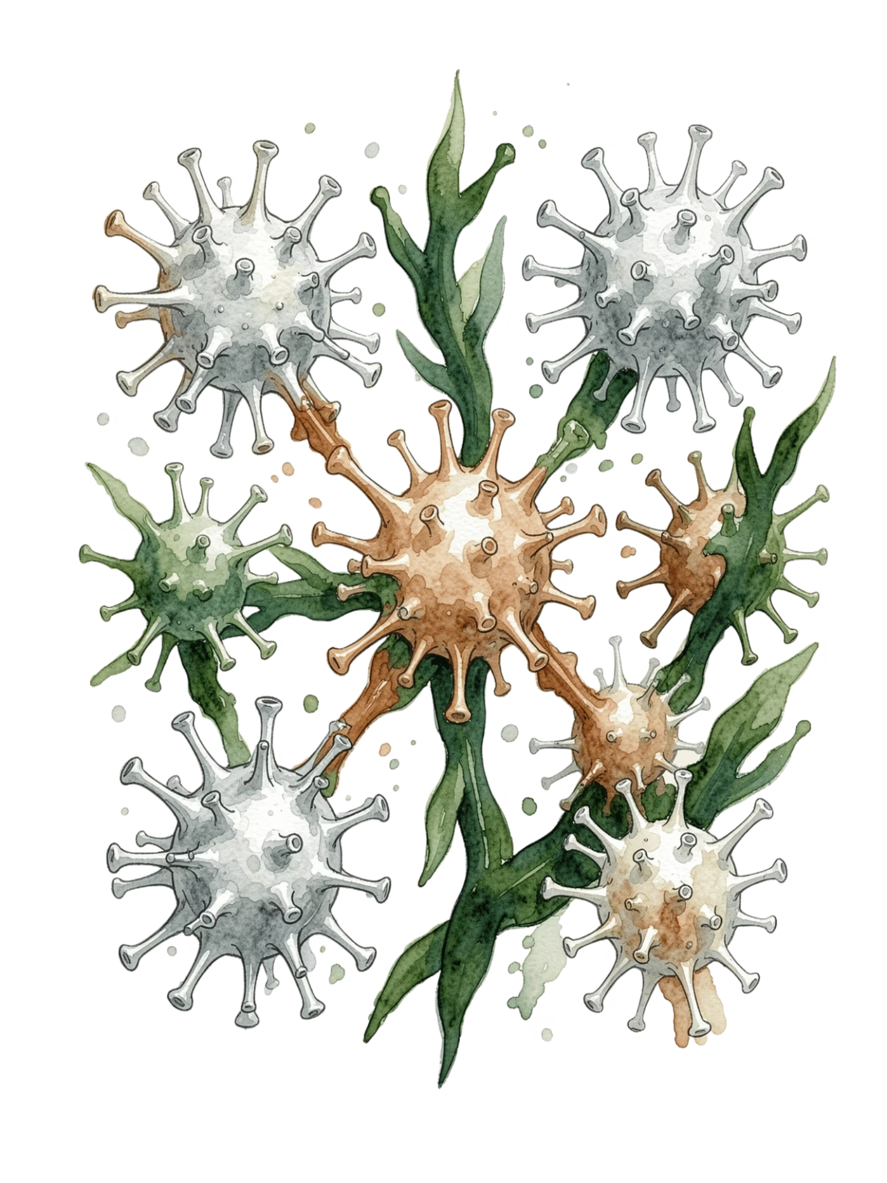
Anomalías del Sistema Inmunitario
Cuando la defensa falla — entendiendo las fallas de nuestra protección más vital

Slide 2
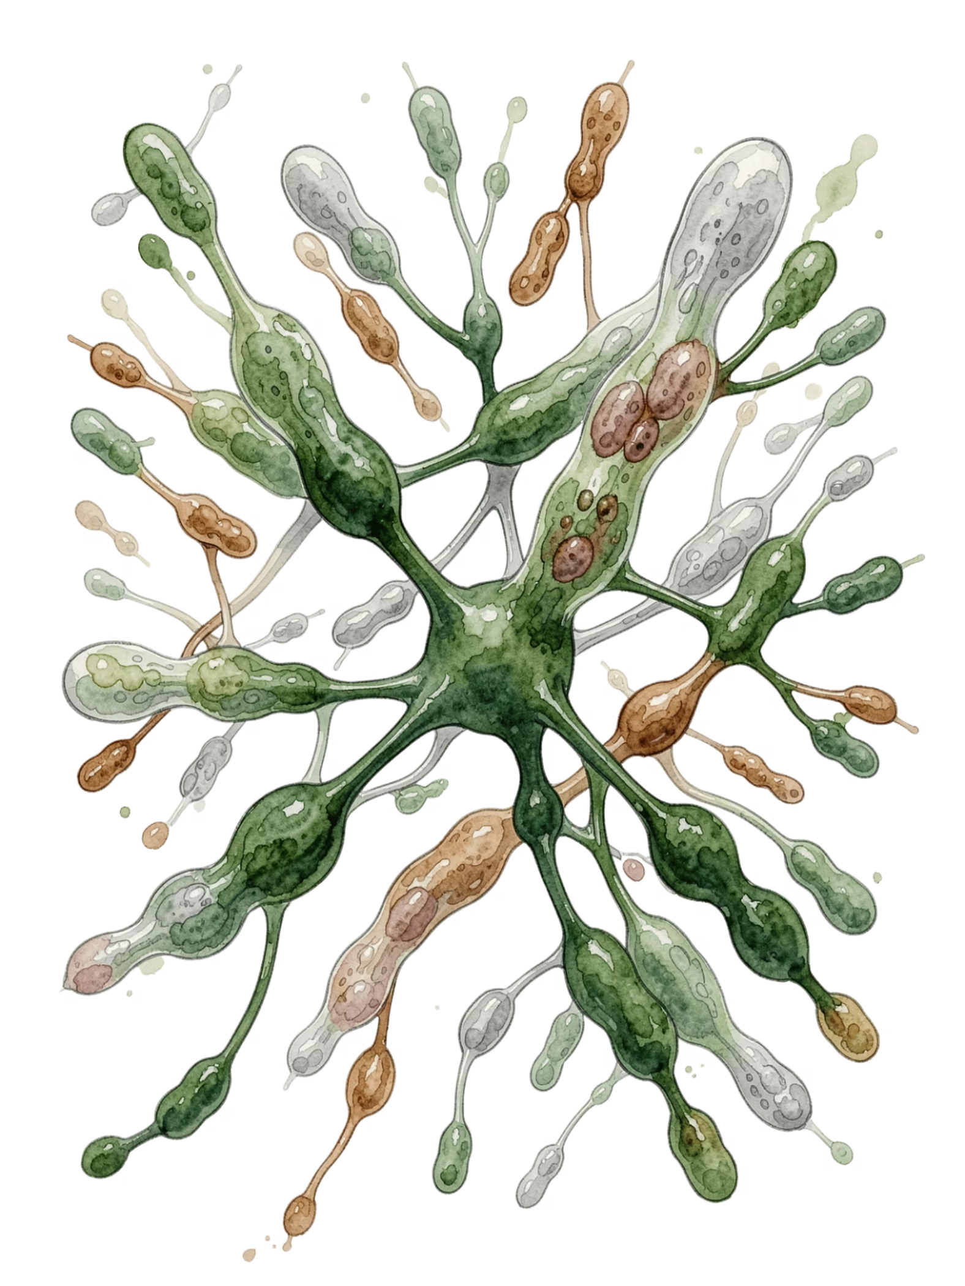
Nuestro Guardián Silencioso
Una red intrincada de células, tejidos y moléculas que operan de forma invisible para mantenernos vivos.
Células
Moléculas
Linfocitos, macrófagos, neutrófilos
Anticuerpos, citoquinas, complemento
Órganos
Timo, bazo, ganglios linfáticos

Slide 3
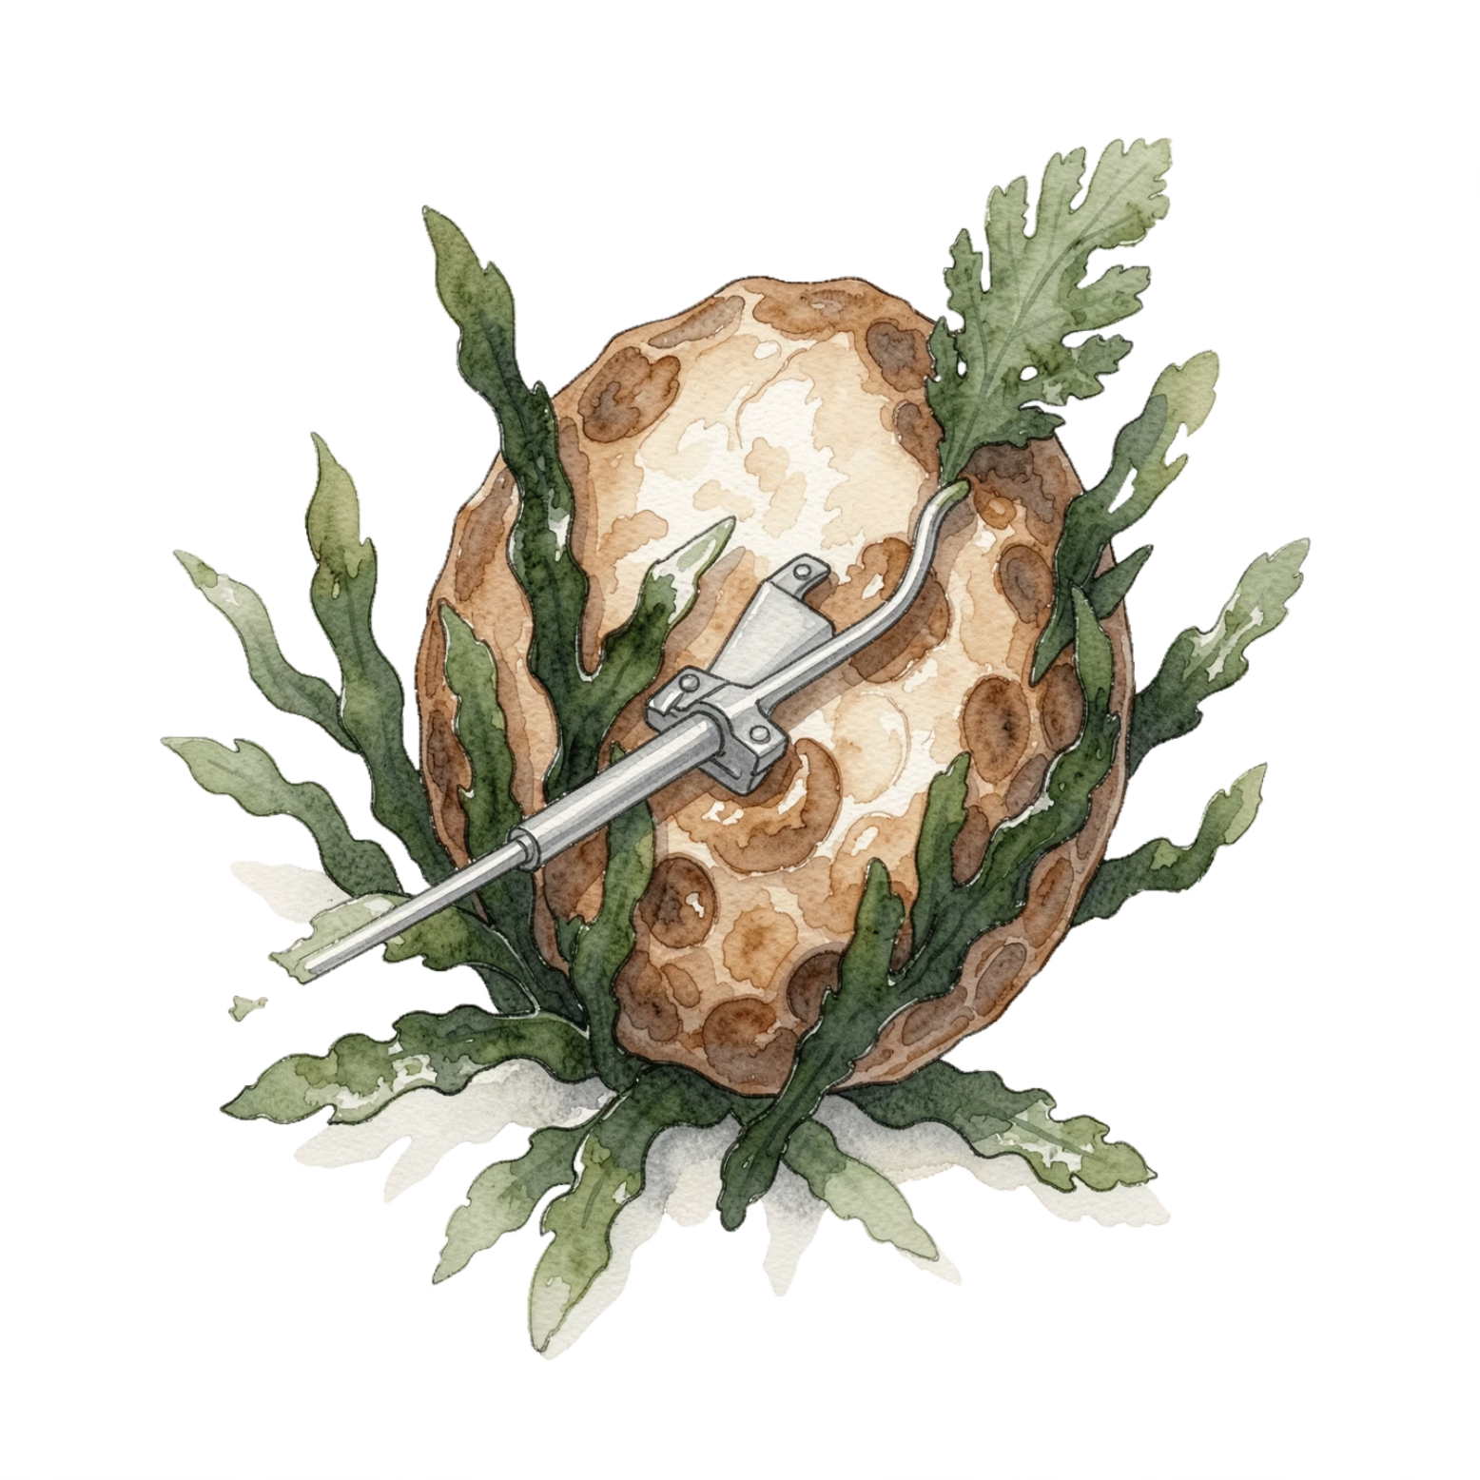
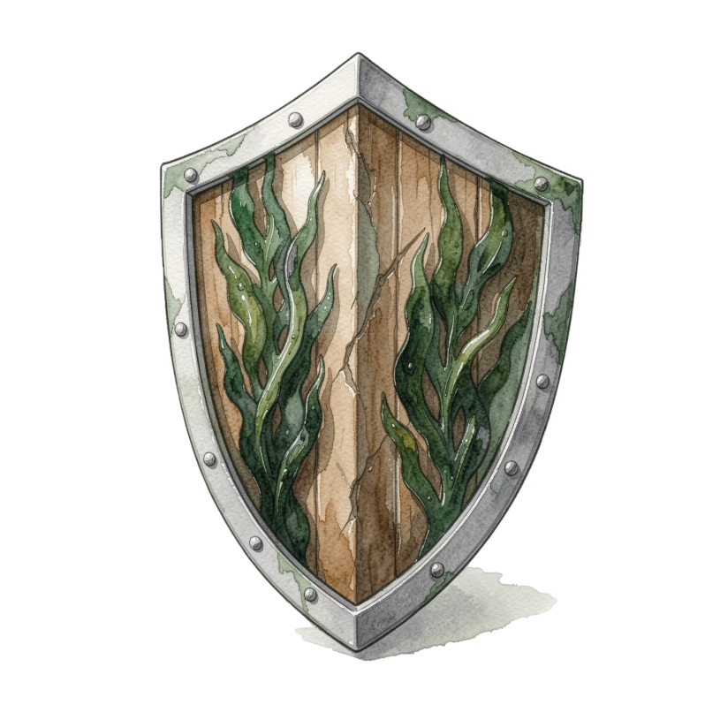
Las Dos Líneas de Defensa
Inmunidad Innata
Respuesta rápida y general. Primera barrera: piel, fiebre, inflamación. No distingue patógenos específicos.
Inmunidad Adaptativa
Respuesta lenta y precisa. Genera memoria inmunológica. Reconoce y destruye amenazas específicas.

Slide 4
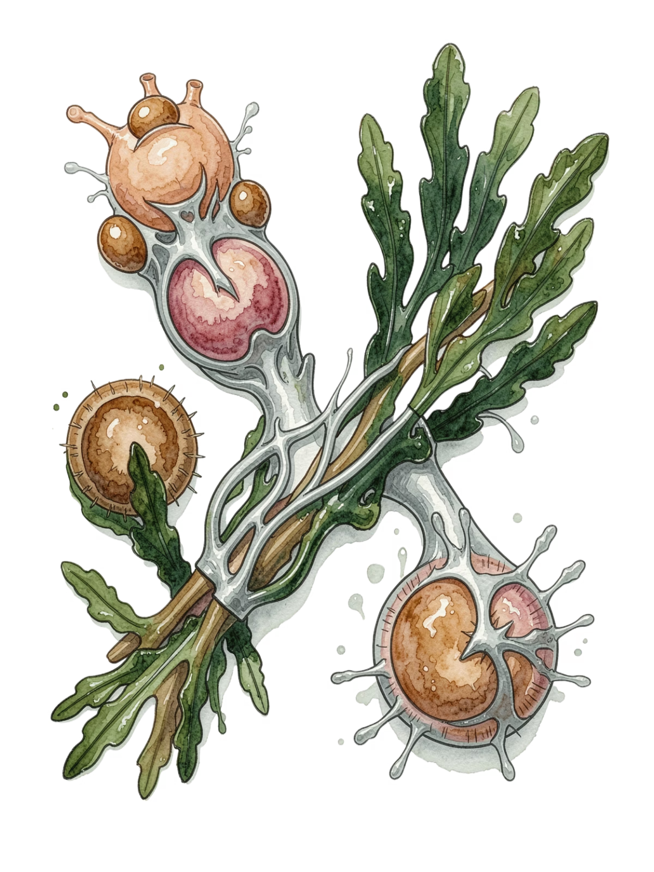
Autoinmunidad: Cuando el Cuerpo se Ataca
El sistema inmunitario pierde la capacidad de distinguir lo propio de lo extraño.
Lupus Eritematoso
Afecta piel, riñones, articulaciones y órganos vitales simultáneamente
Artritis Reumatoide
Inflamación crónica que destruye el cartílago articular
Esclerosis Múltiple
Daño a la mielina del sistema nervioso central

Slide 5
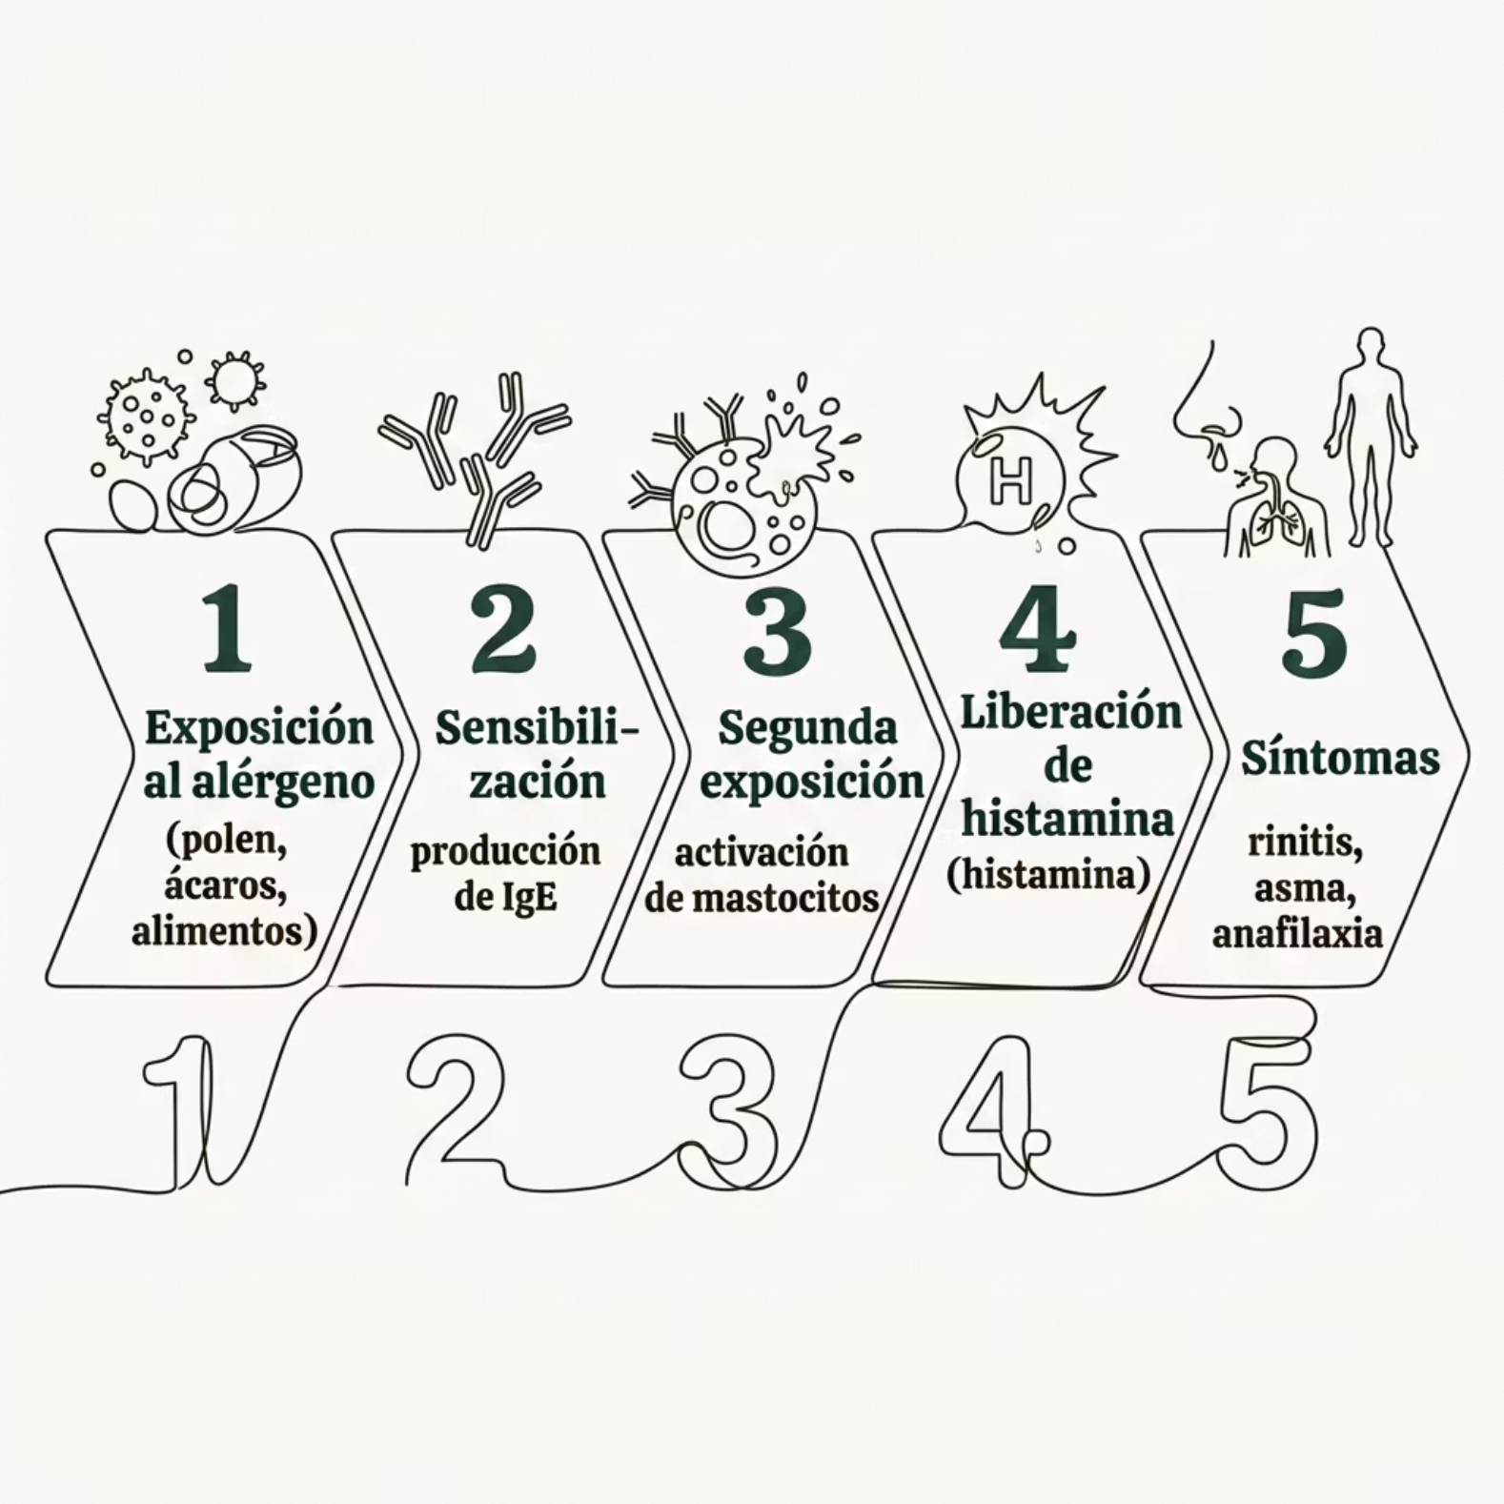


Alergias: Reacción Exagerada
Hipersensibilidad tipo I
El sistema reacciona de forma desproporcionada ante sustancias inofensivas como el polvo o el polen.
La anafilaxia es una emergencia médica de riesgo vital que requiere epinefrina inmediata.

Slide 6
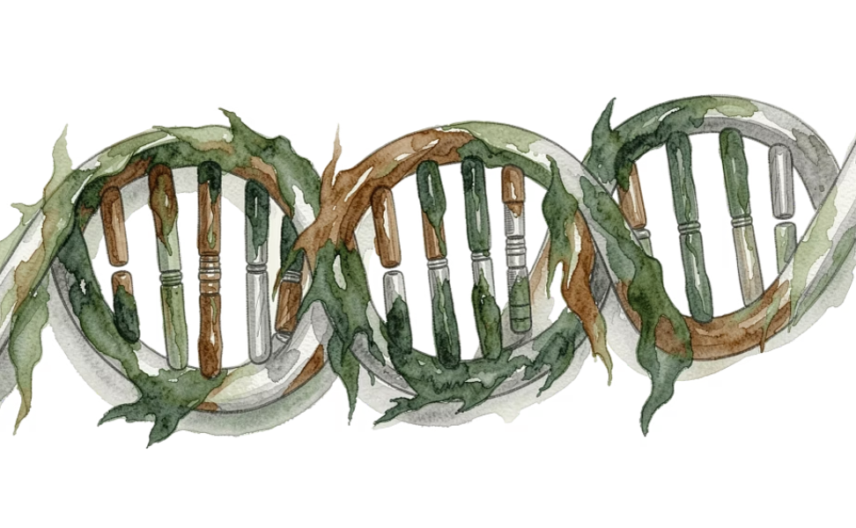
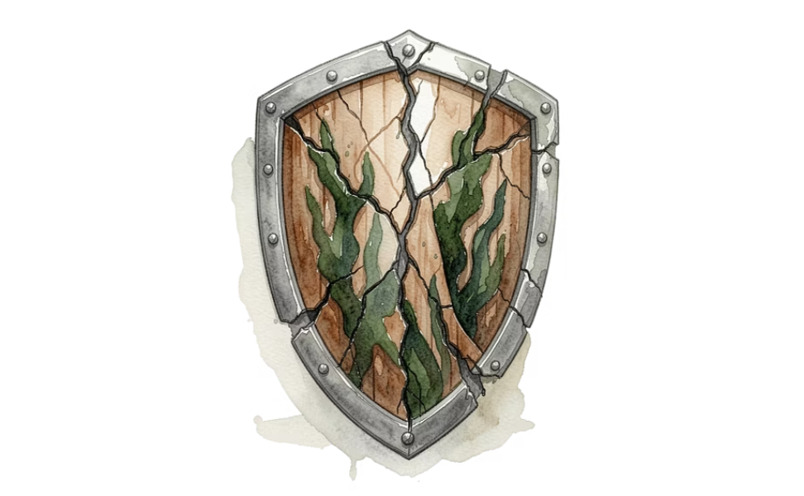
Inmunodeficiencias: La Defensa Debilitada
Primarias (Genéticas)
Secundarias (Adquiridas)
Presentes desde el nacimiento. Ejemplo: SCID — inmunodeficiencia combinada grave. El sistema casi no funciona.
Causadas por factores externos: VIH/SIDA, desnutrición severa, quimioterapia, estrés crónico.

Slide 7
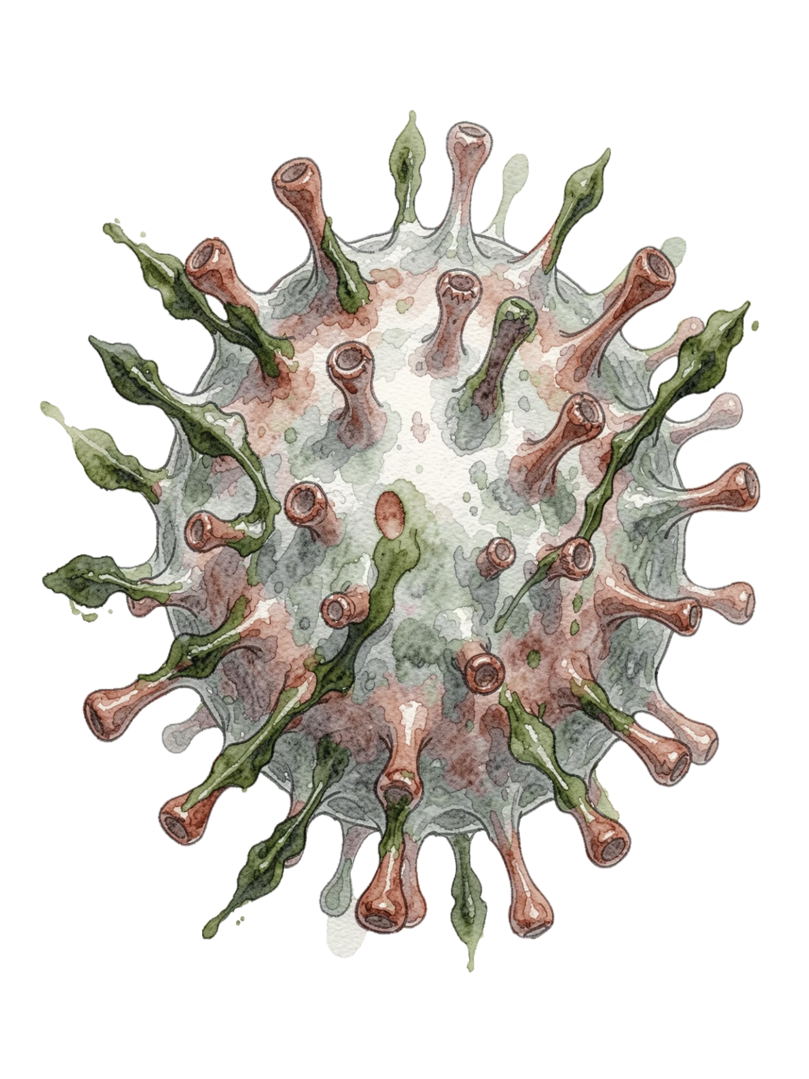
VIH/SIDA: Ataque al Corazón de la Defensa
¿Cómo actúa el VIH?
Progresión de la enfermedad
Infecta y destruye los linfocitos T CD4, las células directoras de la respuesta inmunitaria.
01
Infección aguda
Sin tratamiento, el conteo de CD4 cae hasta el punto de no poder combatir infecciones oportunistas.
Síntomas gripales. Alta carga viral.
02
Latencia clínica
Años sin síntomas. Virus activo.
03
SIDA
CD4 <200 células/μL. Infecciones oportunistas.

Slide 8
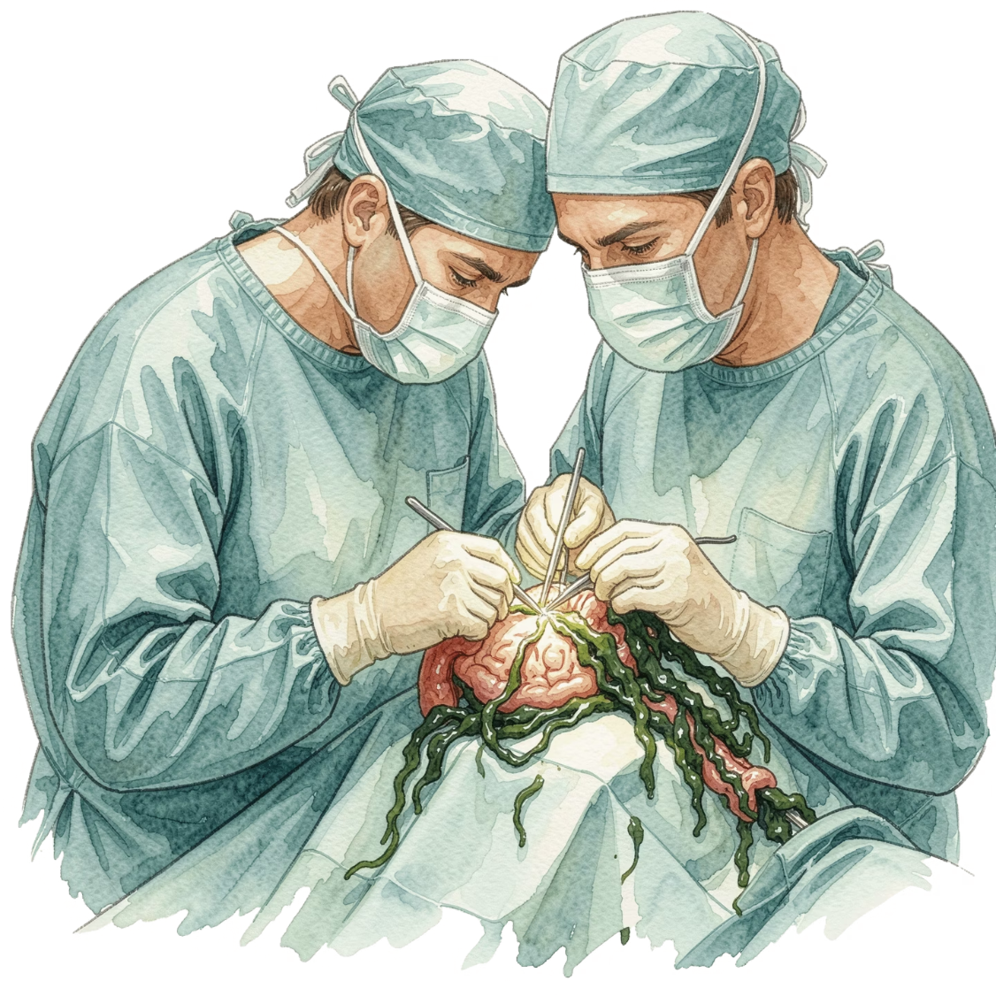

Trasplantes: El Desafío de la Tolerancia
El rechazo inmunológico
Los linfocitos T reconocen el órgano trasplantado como "no propio" y lo atacan.
Los inmunosupresores salvan el órgano pero aumentan el riesgo de infecciones.
Rechazo hiperagudo
Rechazo crónico
Minutos u horas. Anticuerpos preformados.
Meses o años. Requiere inmunosupresión continua.

Slide 9
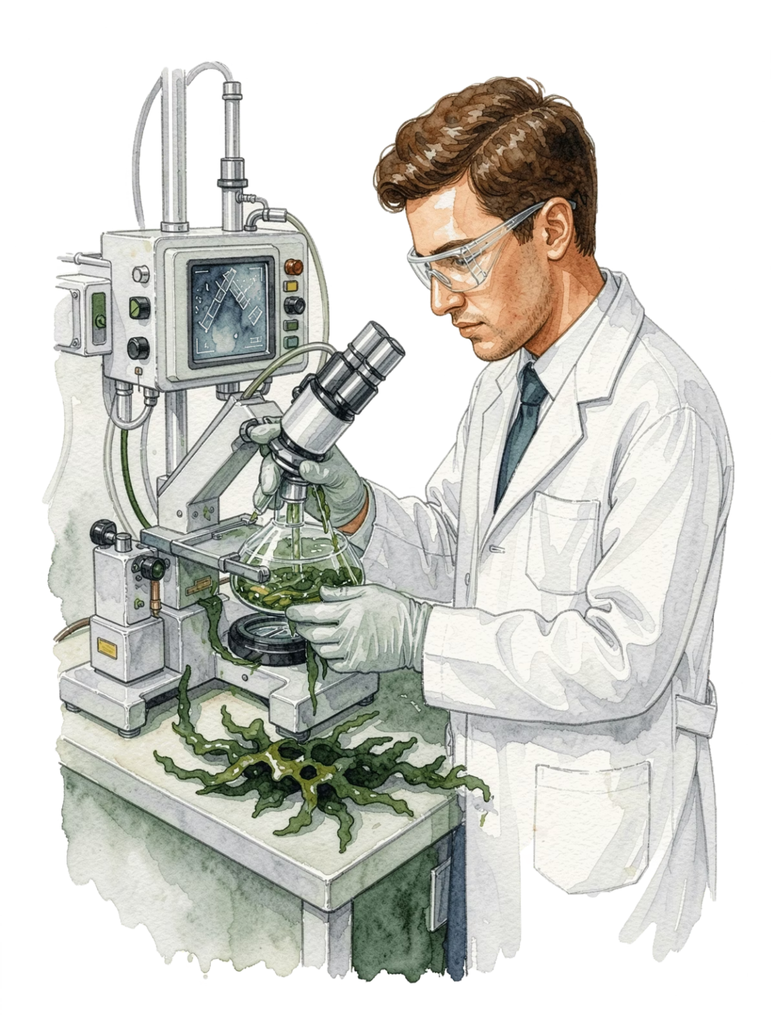

Avances y Esperanza
Terapias Biológicas
Anticuerpos monoclonales que modulan la respuesta inmune con alta precisión
Terapia Génica
Corrección de mutaciones genéticas causantes de inmunodeficiencias primarias
Células Madre
Trasplante de células madre hematopoyéticas para reconstruir el sistema inmune
CAR-T Cell
Linfocitos T modificados genéticamente para atacar células tumorales específicas

Slide 10


Cuidando Nuestro Sistema Inmunitario
Un estilo de vida saludable es la primera medicina.
🥦 Nutrición
Dieta rica en antioxidantes y vitaminas
🏃 Ejercicio
Actividad física moderada y regular
😴 Sueño
7–9 horas para regenerar células inmunes
🧘 Estrés
El estrés crónico suprime la inmunidad
La investigación continúa avanzando. Comprender las anomalías del sistema inmunitario es el primer paso para tratarlas.

